Slide 1
MySQL数据库
PPT 模 板 下 载 ：www.1ppt.com/moban/ 行 业 PPT 模 板 ：www.1ppt.com/h angye/
节 日 PPT 模 板 ：www.1ppt.com/jieri/ PPT 素 材 下 载 ：www.1ppt.com/s ucai/
PPT背景图片：www.1ppt.com/beijing/ PPT图表下载：www.1ppt.com/t ubiao/
优 秀 PPT 下 载 ：www.1ppt.com/xiazai/ PPT 教 程 ： www.1ppt.com/powerpoint/
Word 教 程 ： www.1ppt.com/word/ Excel 教 程 ：www.1ppt.com/exce l/
资 料 下 载 ：www.1ppt.com/ziliao/ PPT 课 件 下 载 ：www.1ppt.com/ kejian/
范 文 下 载 ：www.1ppt.com/fanwen/ 试 卷 下 载 ：www.1ppt.com/shit i/
教 案 下 载 ：www.1ppt.com/jiaoan/ PPT 论 坛 ：www.1ppt.cn

Slide 2





目录/Contents
数据库概述
数据库基本操作
MySQL数据类型
数据库操作
索引，视图，触发器
MySQL运算符
储存过程、函数
用户管理
经典面试题

Slide 3

数据（data）
3
数据的定义：
描述事物的符号记录。在日常生活中，人们直接用语言来描述事物；
在计算机中，为了存储和处理这些事物，就要将事物的特征抽象出来组
成一个记录来描述。数据是数据库中存储的基本对象。
数据的种类
  文字、图形、图象、声音
数据的特点
  数据与其语义是不可分的

Slide 4
数据举例
4
学生档案中的学生记录
（李明，男，1972，江苏，计算机系，1990）
数据的形式不能完全表达其内容
数据的解释
  语义：学生姓名、性别、出生年月、籍贯、所在系 别、入学时间
  解释：李明是个大学生，1972年出生，江苏人，
1990年考入计算机系

Slide 5
数据库
5
v 人们收集并抽取出一个应用所需要的大量数据之后，并将其保存起
来以供进一步加工处理，进一步抽取有用信息
v 数据库的定义：
– 数据库(Database,简称DB)是长期储存在计算机内、有组织的、可共享的大量数据集合
5

Slide 6
什么是数据库 ?
6
v 档案柜=数据库
v 抽屉=表
v 文件=记录
v 在数据库中，称装有文件的抽屉为表，文件本身为记录，取出信息 的行为称为查询，结果数据称为结果集合。
6

Slide 7
数据库的类型
7
纯文本数据库：
纯文本数据库是只用空格符、制表符和换行符来分割信息的文本文 件。适用于小型应用，对于大中型应用来说它存在诸多限制：
  只能顺序访问，不能进行随机访问。
  查找数据和数据关系或多用户同时访问进行写操作时非常困难。
关系数据库：
由于纯文本数据库存在诸多局限，所以人们开始研究数据模型，设 计各种类型的使用方便的数据库。在数据库的发展史上，最具影响的数据 库模型有：层次模型、网状模型和关系模型。其中，关系模型是目前应用 最广泛和最有发展前途的一种数据模型，其数据结构简单，当前主流的数
据库系统几乎都采用关系模型。
7

Slide 8
数据库系统
8
什么是数据库系统：
  数据库系统（Database System，简称DBS）是指在计算机系统中引入数
据库后的系统构成。
  在不引起混淆的情况下常常把数据库系统简称为数据库。
数据库系统的构成：
  由数据库、数据库管理系统（及其开发工具）、应用系统、数据库管
理员（和用户）构成。
比如：常见的ACCESS、SQL Server、 Oracle、MySQL、FoxPro和Sybase等

Slide 9
MySQL数据库
9
什么是 MySQL？
MySQL是一个真正的多用户、多线程SQL数据库服务器。SQL（结构化查询语言）是世界上最流行的和标准化的数据库语言。MySQL是以一个客户机/服务器结构的实现，它由一个服务器守护程序mysqld和很多不同的客户程序和库组成。

Slide 10
SQL定义
10
SQL即Structured Query Language。数据库系统通过SQL语言来管理数据库。
SQL语言分为3个部分：
  DDL (Data Definition Language)
数据库定义语言主要用于定义数据库，表，视图，索引，触发器等。比如create,alter,drop等。
  DML(Data Manipulation Language)
数据库操纵语言主要用于数据的增删改查。Insert,select,update,delete等。
  DCL(Data Control Language)
数据库控制语言主要用于控制用户的访问权限。Grant,revoke等。

Slide 11
MySQL特征
11
性能：
在RDBMS中，速度就是一切。甚至MySQL的最激烈的批评家都会承认MySQL非常迅速，有时主要指令的执行比他的竞争者都要快。
容易使用：
MySQL易于使用，初学者在几个小时就可以领会它的基本知识，并
且能得到很好的支持；

Slide 12
MySQL特征
12
可靠性：
大多数情况下，高级数据库的性能是以降低可靠性为代价的。然而
MySQL不是这样，它提供了最大可靠性和正常运行时间，并且在大量要求 严格的应用系统中已得到测试和认证。

Slide 13
MySQL特征
13
多用户支持：
MySQL是一个完全多用户系统，这意味着多个用户可以同时访问和 使用一个（或更多个）MySQL数据库。MySQL也包括一个强有力的、灵 活的权限系统，它允许管理者使用基于用户和基于主机的认证方案的组 合来限制对敏感数据的访问。
可移植性：
MySQL对UNIX和非UNIX操作系统都适用。

Slide 14
MySQL特征
14
开放源代码：
MySQL开发者MySQL AB是开放源代码运动的坚定支持者， 并且MySQL软件可在GPL下畅通使用。用户可以免费下载和修改 符合他们需要的应用程序的源代码，并且可以免费使用它来增强 自己的应用程序。

Slide 15
数据库概述
15
MySQL 数据库安装(Windows和Linux都可以)
可视化客户端安装一个: SQLyog,MySQL CC ,DBTOOL，Navicat， MySql Workbench。

Slide 16
Windows环境下mysql的安装
16
在Windows下安装MySQL方法：安装版/免安装版
1、https://www.mysql.com/downloads/
2、解压到指定目录，本例为D:\mysql-5.6.40-winx64
3、修改配置文件，my-default.ini名称改为：my.ini，文件里面的参数配置：
    [mysqld]
    # 设置mysql的安装目录
    basedir=D:/mysql-5.6.40-winx64
    # 设置mysql数据库的数据的存放目录，必须是data
    datadir=D:/mysql-5.6.40-winx64/data
    注意：路径是反斜线，也可以改为两个正斜线，还可以加上双引号，
    例： datadir="D:\ mysql-5.6.40-winx64\data"
    # mysql端口
    port=3306
    # 字符集
    character_set_server=utf8
    sql_mode=NO_ENGINE_SUBSTITUTION,STRICT_TRANS_TABLES

Slide 17
Windows环境下mysql的安装
17
4、安装MySQL服务
在路径C:\Windows\System32下找到cmd.exe，点击右键以管理员身份运行（win 7下面严格区分权限，必须以管理员身份）
自动：mysqld --install [服务名]
手动：mysqld --install -manual [服务名]
mysqld --install MySQL --defaults-file="D:\mysql-5.6.40-winx64\my.ini“
注意：务必要把"-defaults"改为"--defaults"，mysqld指令没有-d选项，而MYSQL在解析参数时，只要碰到xxxx-dxxxx就会把-D当成选项去处理。
mysql默认查找c:\my.ini和c:\windows\my.ini,安装目录下的my.ini或my.cnf。
5、mysql服务启动与停止
在doc命令下进入到mysql的bin目录(D:\ mysql-5.6.40-winx64\bin>)，
输入"net start mysql"启动mysql,
输入"net stop mysql"停止mysql服务。

Slide 18
Windows环境下mysql的安装
18
修改root密码（默认无密码）：
mysqladmin –u [username] password 123456
mysqladmin –u [username] -p[password] password 123456
添加账户
GRANT ALL ON *.* TO kwj@localhost IDENTIFIED BY ‘111';
使用新创建的qst账户登录
mysql –ukwj –p111;
创建数据库
CREATE DATABASE chinasoft;

Slide 19



Question & Answer
19

Slide 20
目录/Contents
数据库概述
数据库基本操作
MySQL数据类型
数据库操作
索引，视图，触发器
MySQL运算符
储存过程、函数
用户管理
经典面试题

Slide 21
数据库基本操作
21
mysql命令
mysql -h host_name -u user_name –p password –P 端口
  h：当连接MySQL服务器不在同台主机时，填写主机名或IP地址
  u：登录MySQL的用户名
  p：登录MySQL的密码
注意:密码如果写在命令行的时候一定不能有空格。

Slide 22
操作数据库
22
建立数据库操作：
语法：create database 数据库名
叙述：创建一个具有指定名称的数据库。如果要创建的数据库已经存
在，或者没有创建它的适当权限，则此语句失败。
例：建立一个student库。
mysql> create database student;
删除数据库
Drop database 数据库 （student）;

Slide 23
Question & Answer
23

Slide 24
目录/Contents
数据库概述
数据库基本操作
MySQL数据类型
数据库操作
索引，视图，触发器
MySQL运算符
储存过程、函数
用户管理
经典面试题

Slide 25


数据表
25
 | 学生登记表
 |  |  | 学 号 | 姓 名 | 年 令 | 性 别 | 系 名 | 年 级
 |  |  | 95004 | 王小明 | 19 | 女 | 社会学 | 95
 |  |  | 95006 | 黄大鹏 | 20 | 男 | 商品学 | 95
 |  |  | 95008 | 张文斌 | 18 | 女 | 法律学 | 95
 |  |  | … | … | … | … | … | …
数据表中的每个字段属性，在数据库系统中标识的时候，需要通过数据类 型表明数据存储类型。

Slide 26
MySQL数据类型
26
数据类型种类
  数值列类型
  字符串列类型
  日期和时间列类型
  二进制数据类型

Slide 27
数据类型种类
27
数值型
分为整型和浮点型
– 整型：
可以由十进制和十六进制表示
整数由数字序列组成，如：1，100。
由十六进制表示方法：0x且后面加1—9和A—F 的任意数字或字 母，并且0x中的X不能大写。
– 浮点型（定点型）:
浮点数由一个数字加一个小数点再加上一个数字组成。两个数字序列不能同时为空。

Slide 28
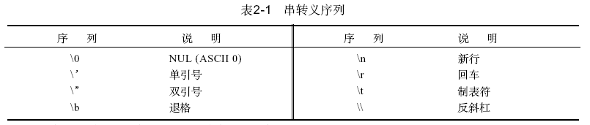
数据类型种类
28
字符串: 如：”abc”,‘abc10’
– 字符串中要用转义字符才能表示的特殊符号
由单引号或者双引号括起来的字符或者数字。

Slide 29
数据类型种类
29
日期和时间值
是存储如“2005 -1-1” 或者“12:00:00”这样的数值的值。在MySQL
中日期是按”年-月-日”的顺序。
NULL值
是一种无类型的值，表示“空，什么也没有”。
二进制数据类型
是存放二进制数据的类型。

Slide 30
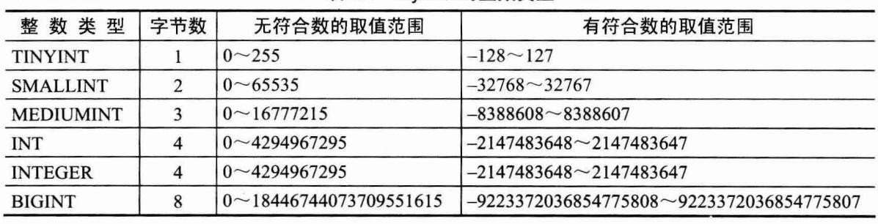
整数类型
30
MySQL支持指定显示宽度
数据类型（显示宽度）,这里是显示宽度不是存储宽度。
比如Int(4)显示宽度是4，默认int显示宽度是11。可以搭配zerofill使
用，tinyint(4) zerofill ，显示0001。

Slide 31
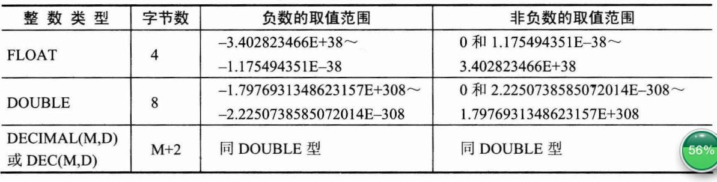
浮点数类型和定点数类型
31
浮点数类型包括单精度类型(FLOAT)和双精度类型(DOUBLE)
定点数类型有DECIMAL。
可以指定浮点数和定点数的精度
数据类型(M,D) ，数据类型可以是浮点型或者定点型，M参数成为精度， 是数据的总长度，小数点不占位数。D参数称之为标度，是指小数点后面的长度D。例如FLOAT(6,2)，1234.56。

Slide 32
浮点数类型和定点数类型
32
插入值的精度高于实际定义的精度，系统会自动四舍五入；只是float和
double在四舍五入时不会报错，而decimal会给出警告。
float(6,2)|double(6,2)|decimal(6,2)
2.143 | 2.145 | 2.135
如果不指定精度，浮点数和定点数都有默认的精度。Float和double型会
保存默认精度，与操作系统相关。Decimal型默认整数位是10，小数位是0。
float|double|decimal
2.143|2.145 |2.135

Slide 33
整数类型-数值列的完整性约束
33
AUTO_INCREMENT
自动标识列，在需要产生唯一标志符号或者顺序值时候，可用此属性。值 一般从1开始，每行增加1，在插入NULL到一个AUTO_INCREMENT列时，
MySQL会插入一个比该列中当前最大值大1 的值，一个表中最多能有一个 有此属性的列。对于想使用此属性的列应该定义为NOT NULL,并定义为 PRIMARY KEY 或者定义为UNIQUE键。
举例：
create table t(id int auto_increment not null primary key);
UNSIGNED
无符号，此属性禁用负值，将数值的取值范围从零开始。 举例：
create table t(num tinyint , num2 tinyint unsigned);

Slide 34
整数类型-数值列的完整性约束
34
NULL和NOT NULL
默认为NULL，即插入值时没有在此字段插入值时自动填NULL，如果指定了NOT NULL，则必须在插入值时在此字段添入值，不允许插入NULL值。
DEFAULT
可以通过此属性来指定一个缺省值，即如果没有在此列添加值，那么默认 添加DEFAULT后指定值。
ZEROFILL
前导零填充数值类型值以达到列的显示宽度。 举例：
create table test2(num1 int default 1，num2 int zerofill);

Slide 35
float,double,decimal
35
float:浮点型，含字节数为4，32bit，数值范围为-3.4E38~3.4E38（7个有效位）
double:双精度实型，含字节数为8，64bit数值范围-1.7E308~1.7E308
（15个有效位）
decimal:数字型，128bit，不存在精度损失，常用于银行帐目计算。
（28个有效位）
decimal的有效位数很大，达到了28位,但是表示的数字范围与double相 同，使用的时候会对计算时的性能有影响。
float f=345.98756f; double = 345.975423578631442;

Slide 36


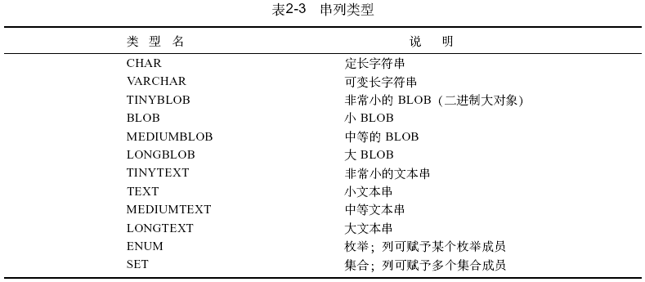
字符串类型
36
所有字符串列类型的类型名及其说明和所占的字节数见下表：
36

Slide 37
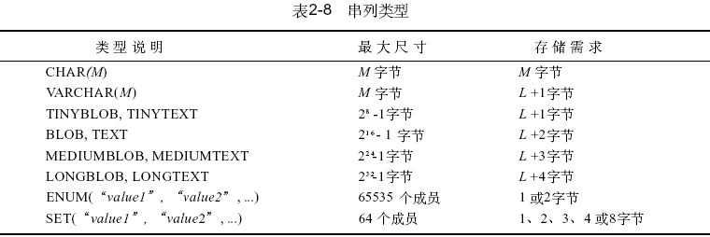
字符串类型
37
说明：
对于可变长的字符串类型，其长度取决于实际存放在列中³⁷ 的值的长度。 此长度在上表中用Ｌ来表示。Ｌ以外所需要的额外字节为存放该值的长 度所需要的字节数。

Slide 38
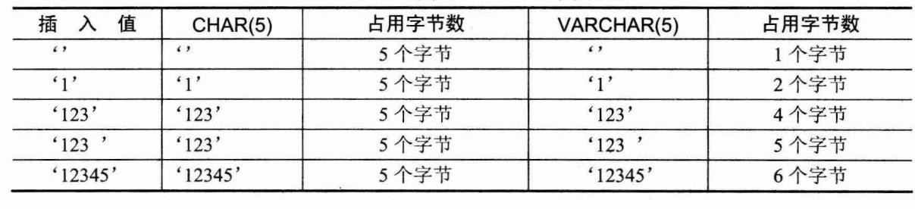
字符串类型
38
字符串类型包括CHAR,VARCHAR,TEXT
CHAR类型和VARCHAR类型
字符串类型(M)
字符串类型 | M 范围 | 备注
CHAR | 0~255 | 长度固定，在创建时指定
VARCHAR | 0~65535 | 长度可变，在创建时指定 最大值

Slide 39
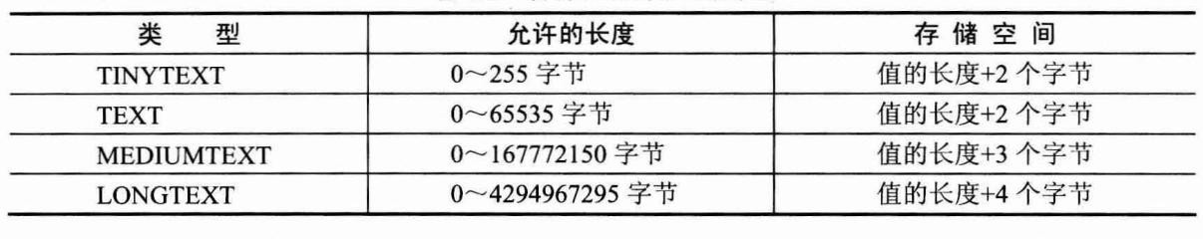
字符串类型
39
字符串类型包括CHAR,VARCHAR,TEXT
TEXT类型
只能保存字符数据。

Slide 40
char,varchar,text区别
40
检索效率: char>varchar>text
特征：
  Char为定长，varchar，text为变长
  Char在保存的时候，后面（右边）会用空格填充到指定的长度，在检 索的时候后面的空格会去掉，所以检索出来的数据需要再用什么trim 之类的函数去处理。(与sql server可能有些不同)
  Varchar在保存的时候，不进行填充。当值保存和检索时尾部的空格仍保留。
  text不可以写默认值，后面如果指定长度，不会报错误，但是这个长 度是不起作用的

Slide 41
char,varchar,text区别
41
总结：char会造成空间浪费，但是有速度优势；而varchar节省了空间，但 是速度就不如char。
经常变化的字段用varchar
知道固定长度的用char
尽量用varchar
超过255字节的只能用varchar或者text
能用varchar的地方不用text

Slide 42
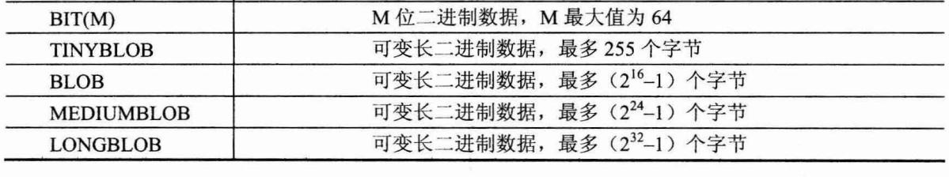
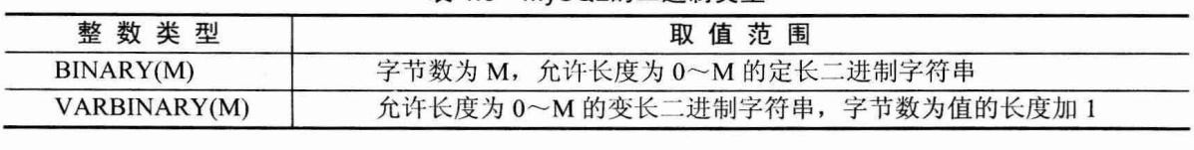
二进制类型
42
二进制类型是在数据库种存放二进制数据的类型。

Slide 43
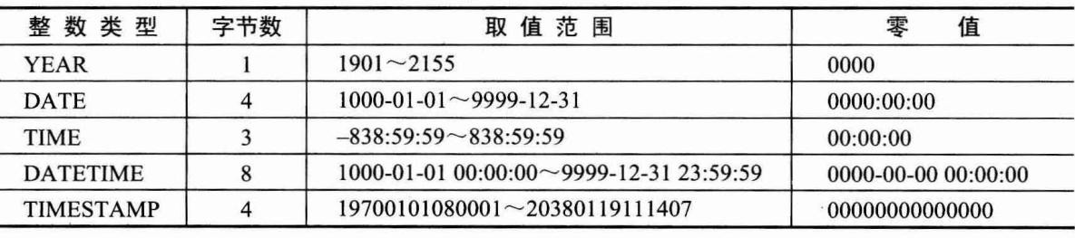
日期与时间类型
43
MySQL有多种表示时间和日期的数据类型。
YEAR：表示时间
DATE：表示日期
TIME：表示时间
DATETIME和TIMESTAMP：表示日期和时间

Slide 44
日期与时间类型
44
说明：
每个时间和日期列类型都有一个零值，当插入非法数值时就用零值来添
加
表示日期时必须先按：年，月，日的顺序给出
DATE ,TIME ,DATETIME分别是存储日期，时间与日期和时间的组合，其格式为“YYYY-MM-DD”，“hh:mm:ss”和“YYYY-MM-DD hh:mm:ss”，对于DATETIME类型，日期和时间部分都需要
TIMESTAMP
时间戳列类型以YYYYMMDDhhmmss的格式来表示值，其取值范围是
19700101000000到2037年的某个时间，主要用于记录更改或创建某个记录

Slide 45
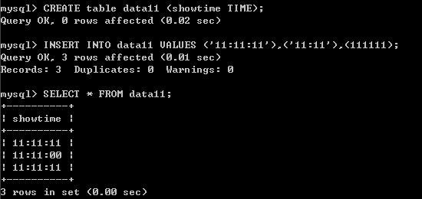
日期与时间类型
45
45

Slide 46
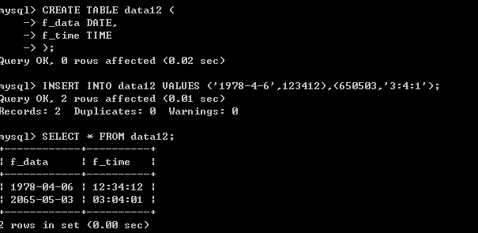
日期与时间类型
46
46

Slide 47
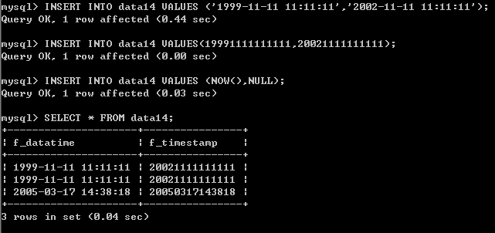
日期与时间类型
47
47

Slide 48
常用数据类型
48
分类 | 备注和说明 | 数据类型 | 说明
二进制数据类型 | 存储非子符和文本的数据 | BLOB | 可用来存储图像
文本数据类 型 | 字符数据包括任意字母、符号或 数字字符的组合 | char | 固定长度的非 Unicode 字符数 据
 |  | varchar | 可变长度非 Unicode 数据
 |  | text | 存储长文本信息
日期和时间 | 日期和时间在单引号内输入 | time | 时间
 |  | date | 日期
 |  | datetime | 日期和时间
数值型数据 | 该数据仅包含数字，包括正数、 负数以及浮点数 | int smallint | 整数
 |  | float double | 浮点数
货币数据类型 | 用于财务数据 | decimal | 定点数
Bit数据类型 | 表示是/否的数据 | bit | 存储布尔数据类型

Slide 49
Question & Answer
49

Slide 50
目录/Contents
数据库概述
数据库基本操作
MySQL数据类型
数据库操作
索引，视图，触发器
MySQL运算符
储存过程、函数
用户管理
经典面试题

Slide 51
SQL语句
51
建表（数据库）操作
显示表（数据库）操作
使用数据库操作
显示表结构操作
删除表（数据库）操作
更新表结构
插入记录操作
更改记录操作
删除记录操作
查询记录操作
使用集函数
复 制 表
CRUD

Slide 52
数据库操作
52
SQL语句的几点说明
  属于一个SQL语句，使用分号（;）结尾，否则mysql认为语句没有输 入完（ delimiter）。
  箭头（->）代表SQL语句没有输入完
  取消SQL语句使用（\c）
  SQL语句关键字和函数名不区分大小写（Linux区分，Windows不区分）
  使用函数时，函数名和后面的括号之间不能有空格
  显示命令清单：\h
  退出mysql程序：\q
  查看MySQL服务器状态信息：\s

Slide 53
学生-课程数据库
学生表tb_student(sno,sname,ssex,sage,sdept)
课程表tb_course(cno,cname,cpno,ccredit)
成绩表tb_sc(sno,cno,grade)
sno | sname | ssex | sage | sdept
200215121 | zhang | m | 20 | CS
200215122 | wang | f | 19 | CS
200215123 | li | m | 18 | MA
200215125 | zhao | f | 19 | IS

Slide 54
学生-课程数据库(续)
cno | cname | cpn o | ccred it
1 | 数据库 | 5 | 4
2 | 数学 |  | 2
3 | 信息系 统 | 1 | 4
4 | 操作系 统 | 6 | 3
5 | 数据结 构 | 7 | 4
6 | 数据处 理 |  | 2
7 | PASC AL | 6 | 4
sno | cno | grade
200215 121 | 1 | 92
200215 121 | 2 | 85
200215 121 | 3 | 88
200215 122 | 2 | 90
200215 122 | 3 | 80

Slide 55
建立表（数据库）操作
55
先建立数据库操作：
语法：create database 数据库名
叙述：创建一个具有指定名称的数据库。如果要创建的数据库已经存在，
或者没有创建它的适当权限，则此语句失败。
实例：建立一个学生-课程数据库。
mysql> create database st;

Slide 56
数据表
56
创建表：create table 表名（
» 列名1 列类型 [<列的完整性约束>],
» 列名2 列类型 [<列的完整性约束>],
» ... ... );
叙 述：在当前数据库下新创建一个数据表。
列类型：表示该列的数据类型。
例：建立一个表school,其由两列组成，第一列属性为非空，并做为主 键,并自增
create table tb_school(school_id int(10) not null auto_increment primary key, school_name varchar(20) )；

Slide 57

示例
57
例：要建立一个学生表(tb_student)
CREATE TABLE tb_student ( //创建基本表student (sno CHAR(9)，
// 定义列学号，数据类型为9位定长字符串
sname CHAR(20) NOT NULL，
//定义列sname姓名，类型为20位定长字符串，非空 ssex CHAR(2)，
//定义列ssex性别，类型为2位定长字符串
sage SMALLINT，
//定义列sage年龄，类型为短整型
Sdept char(20),
//定义列sdept系别，类型为20位定长字符串
PRIMARY KEY (sno)) ; //定义sno学号为主键。

Slide 58
示例
58
例：要建立课程表(tb_course)和成绩表(tb_sc)
CREATE TABLE tb_course
(
cno CHAR(4) PRIMARY KEY，
cname CHAR(40) ，
cpno CHAR(4)，
ccredit SMALLINT
);
CREATE TABLE tb_sc
(sno CHAR(9) ，cno CHAR(4) ，grade SMALLINT,
PRIMARY KEY(sno,cno));

Slide 59
数据表
59
常见完整性约束：
– PRIMARY KEY 主码约束(主键)
–UNIQUE
唯一性约束
非空值约束
–NOT NULL
AUTO_INCREMENT 用于整数列默认自增1
UNSIGNED 无符号整数
DEFAULT default_value 默认值约束
DEFAULT cur_timestamp 创建新记录时默认保存当前时间（仅适用timestamp数据列）
ON UPDATE cur_timestamp 修改记录时默认保存当前时间（仅适用timestamp数据列）
CHARACTER SET name 指定字符集（仅适用字符串）

Slide 60
数据表
60
主键约束特点：一、唯一性 二、非空值 三、单字段或者多字段 语法规则：
单字段：属性名 数据类型 PRIMARY KEY
多字段：PRIMARY KEY(属性名1，属性名2，…,属性名n)
示例：
CREATE TABLE tb_student(stu_id INT PRIMARY KEY，
 |  |  |  |  |  |  |  |  | stu_name VARCHAR(20),
 |  |  |  |  |  |  |  |  | stu_sex BOOLEAN);
CREATE TABLE tb_score(stu_id INT,
 |  |  |  |  |  |  |  | course_id INT,
 |  |  |  |  |  |  |  | grade FLOAT,
 |  |  |  |  |  |  |  | PRIMARY KEY(stu_id,course_id));

Slide 61
数据表
61
设置外键的原则就是必须依赖数据库已存在的父表的主键；外键可以为空。
外键的作用建立该表与其父表的关联关系。
语法规则：
CONSTRAINT 外键别名 FOREIGN KEY(子表属性1，子表属性2，…子表属性n) REFERENCES 表名(父表属性1，父表属性2，…父表属性n)
示例： CREATE TABLE grade(
id INT PRIMARY KEY,
stu_id INT,
course_id INT,
CONSTRAINT g_fk (stu_id,course_id) REFERENCES score(stu_id,course_id));

Slide 62
数据表
62
非空约束 格式：属性名 数据类型 NOT NULL
唯一性 格式：属性名 数据类型 UNIQUE
属性值自增 格式：属性名 数据类型 AUTO_INCRMENT
注：一个表只有一个自增字段，且该字段为主键的一部分。
默认值 格式：属性名 数据类型 DEFAULT 默认值

Slide 63
显示表（数据库）操作
63
显示数据库操作
语法： show databases;
叙述：列出服务器主机上可用的数据库。
显示表操作
语法： show tables;
叙述：显示数据库中表的清单。

Slide 64
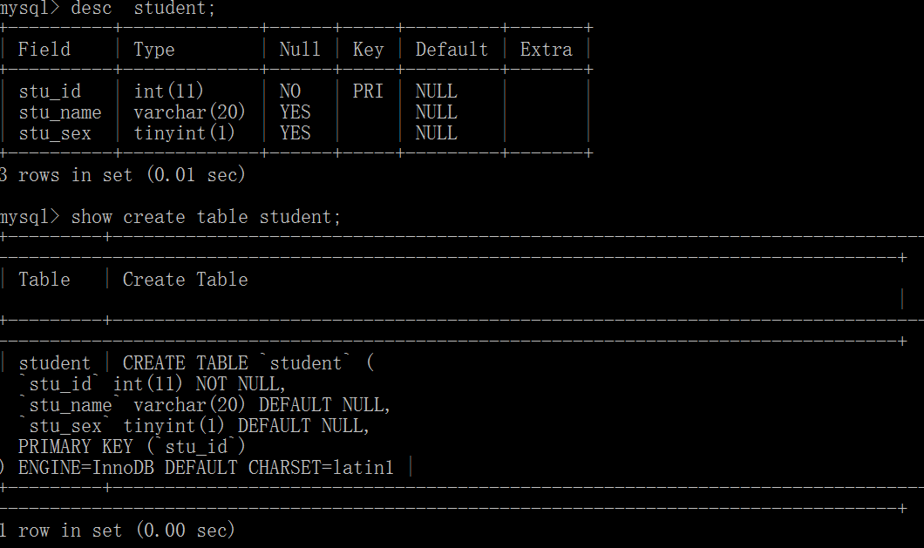
数据表
64
查看表的结构：DESCRIBE 表名; (简写DESC)
查看表的详细结构：SHOW CREATE TABLE 表名；

Slide 65
删除表（数据库）操作
65
删除表操作
语 法 ：drop table [if exists] tab_name [,tab_name]...
叙述：从数据库中删除制定的表。如果给出if exists 子句，则删除不存 在的表不会出错。
删除数据库操作
语法：drop database [if exists] db_name
叙述：
删除给定的数据库。在删除一个数据库后，它就永远没有了，因 此要特别小心。如果要删除的数据库不存在，则此语句将会失 败（除给出了 if exists）。

Slide 66
数据表
66
修改表
  ALTER TABLE 旧表名 RENAME [TO]新表名;
修改字段的数据类型
  ALTER TABLE 表名 MODIFY 属性名 数据类型;
修改字段名
  ALTER TABLE 表名 CHANGE 旧属性名 新属性名 新数据类型;
增加字段
  ALTER TABLE 表名 ADD 属性名1 数据类型[完整性约束条
件][FIRST| AFTER 属性名2];
删除字段
  ALTER TABLE 表名 DROP 属性名;
修改字段排列位置
  ALTER TABLE 表名 MODIFY 属性名1 属性类型 FIRST|AFTER 属性 名2;

Slide 67

数据表
67
举例1：
向tb_student表添加字段address,类型varchar,最大长度为100
alter table tb_student add address varchar(100);
举例2:
将student表中的sage列默认值改为18:
alter table tb_student alter sage set default 18;
举例3:
向Student表增加“入学时间”列，其数据类型为日期型。
alter table tb_student add scome date；
无论基本表中原来是否已有数据，新增加的列一律为空值。
举例4:
将年龄的数据类型改为半字长整数。
alter table tb_student modify sage smallint；
注：修改原有的列定义有可能会破坏已有数据

Slide 68
数据表(SQL)
68
删除表的外键约束
  ALTER TABLE 表名 DROP FOREIGN KEY 外键别名;
修改表的存储引擎
  ALTER TABLE 表名 ENGINE = 存储引擎名;

Slide 69
查看存储引擎
69
显示MySQL支持的数据引擎 SHOW ENGINES; “\G”选项 可以美化显示效果。
在创建一个新的MySQL数据表时，可以为它设置一个类型，
其中最重要的3种类型是
  MyISAM：成熟、稳定和易于管理
  InnoDB：加入事务、数据行级锁定机制、外键约束条件、崩溃恢复等新功能
  Memory：只存在于内存中，可做临时表
  #查看当前存储引擎
  show variables like '% storage_engine';
  #修改存储引擎
  default_storage_engine = MyISAM

Slide 70
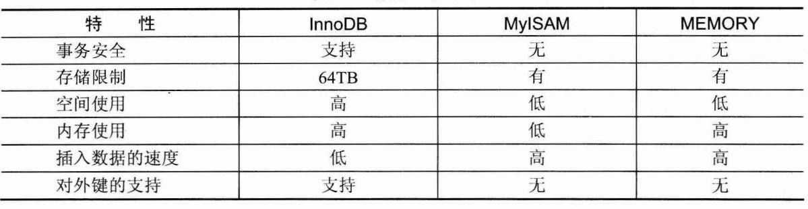
操作数据库
70

Slide 71
更改记录操作
71
语法：
update 表名 set 列名=数据值 where子句；
叙述：
where 子句是判断语句，用来设定条件，限制只更新匹配的行。
举例：
将people表中的所有名称"John"改为"Tom":
update people set name="Tom" where
name="JoHn ";

Slide 72
删除记录操作
72
语法：delete from 表名 where 子句；
叙述：此语句删除表中的行，如果不带where子句，则删除整个表中的记录,但是表不被删除。
举例：
删除people表中的所有名字与record表中name相同的记录：
delete from people where people.name = record.name;
说明：
表和字段的引用方式有两种：绝对引用和相对引用
  绝对引用：数据库名.表名(.字段名)
  相对引用：表名.(字段名)

Slide 73
SQL查询语句
73
SELECT [DISTINCT] 属性列表
FROM 表名和视图列表
[WHERE 条件表达式1]
[GROUP BY 属性名1 [HAVING 条件表达式2] [ORDER BY 属性名2 [ASC | DESC] ]
[LIMIT [offset,] rows]
[PROCEDURE procedure_name]
]
DISTINCT关键字用来消除重复的记录。

Slide 74
SQL查询语句
74
from子句：指定查询数据的表
where子句：查询数据的过滤条件
group by子句：对匹配where子句的查询结果进行分组
having子句：对分组后的结果进行条件限制
order by子句：对查询结果结果进行排序，后面跟desc降序或Asc升序
（默认）。
limit子句：对查询的显示结果限制数目
procedure子句：查询存储过程返回的结果集数据

Slide 75
SQL查询语句
75
举例1 : 查询全体学生的学号与姓名。
select sno,sname from student;
举例2 : 查询全体学生的详细记录。
select sno,sname,ssex,sage,sdept from student;
或 select * from student;
举例3 : 查全体学生的姓名及其出生年份。
select sname,2004-sage from student；
举例4 : 查询全体学生的姓名、出生年份和所有系，要求用小写字母表 示所有系名。
select sname,'year of birth: ',2004-sage,islower(sdept) from student
举例5：查询选修了课程的学生学号(去掉重复的记录) select distinct sno from sc;
说明:使用distinct可以将查询结果中的重复记录只显示一次.

Slide 76
SQL查询语句
76
使用列别名：
select long_field_name_are_annoying as myfield from thizlinux
使用表别名：
select myfield from long_table_name_are_my_table as thizlinux
查询所有年龄在20岁以下的学生姓名及其年龄。
select sname,sage from student where sage<20;
或
select sname,sage from student where not sage>=20;

Slide 77
SQL查询语句
77
在WHERE子句中使用谓词 :
BETWEEN AND:在两数之间
NOT BETWEEN AND：不在两数之间
IN <值表> ：是否在特定的集合里（枚举）
NOT IN <值表> ：与上面相反
LIKE ：是否匹配于一个模式
IS NULL（为空的）或 IS NOT NULL（不为空的）REGEXP : 检查一
个值是否匹配一个常规表达式。

Slide 78
SQL查询语句
78
查询年龄在20~23岁（包括20岁和23岁）之间的学生的姓名、系别和年龄 。
select sname,sdept,sage from student where sage between 20 and 23;
查询年龄不在20~23岁之间的学生姓名、系别和年龄。
Select sname,sdept,sage from student where sage not between 20 and 23;
查询信息系（is）、数学系（ma）和计算机科学系（cs）学生的姓名和性别。
select sname,ssex from student where sdept in ('is','ma','cs');

Slide 79
SQL查询语句
79
查询学号为95001的学生的详细情况。
select * from student where sno like '95001'；
等价于：select * from student where sno='95001';
查询所有姓刘学生的姓名、学号和性别。
select sname,ano,ssex from student where sname like '刘%';
某些学生选修课程后没有参加考试，所以有选课记录，但没有考试成绩。 查询缺少成绩的学生的学号和相应的课程号。
Select sno,cno from sc where grade is null;
查所有有成绩的学生学号和课程号。
select sno,cno from sc where grade is not null;
查询计算机系年龄在20岁以下的学生姓名。
select sname from student where sdept='cs' and sage<20;

Slide 80
SQL查询语句
80
“%” (百分号) 代表任意长度（长度可以为0）的字符串
举例：
a%b表示以a开头，以b结尾的任意长度的字符串。如acb，addgb，ab 等都满足该 匹配串
“_ ”(下横线) 代表任意单个字符 举例：
a_b表示以a开头，以b结尾的长度为3的任意字符串。如acb，afb等都满足该匹配串

Slide 81
SQL查询语句
81
查询信息系(IS)、数学系(MA)和计算机科学系(CS)学生的姓名和性别 select sname,ssex from student where sdept in ('IS','MA','CS'); 可改写为：
Select sname,ssex from student where sdept='IS' or sdept='MA' or
sdept='CS';
查询选修了3号课程的学生的学号及其成绩，查询结果按分数降序排列。
select sno,grade from sc where cno='3' orber by grade desc;
查询全体学生情况，查询结果按所在系的系号升序排列，同一系中的学生按年
龄降序排列。
select * from student order by sdept,sage desc;

Slide 82


SQL查询语句
82
连接查询：
同时涉及多个表的查询称为连接查询 用来连接两个表的条件称为连接条件
举例：select name ,id from people ,record where people.name = record.name
外连接 。
外连接与普通连接的区别
普通连接操作只输出满足连接条件的元组
外连接操作以指定表为连接主体，将主体表中不满足连接条件的元组一并 输出：
举例：select student.sno,sname,ssex,sage,sdept,cno,grade from student,sc where student.sno=sc.sno;

Slide 83
SQL查询语句
83
嵌套查询：
将一个查询块嵌套在另一个查询块的WHERE子句或HAVING短语的条件中的 查询称为嵌套查询。一个SELECT-FROM-WHERE语句称为一个查询块
例如：
select sname 外层查询/父查询 from student where sno in (select
sno 内层查询/子查询 from sc where cno='2');

Slide 84
SQL查询语句
84
带有IN谓词的子查询(并构成嵌套查询)
查询选修了课程名为“信息系统”的学生学号和姓名
select sno,sname from student where sno in
select sno from sc where cno in
(select sno from course where cname= ‘信息系统’));

Slide 85
SQL查询语句
85
SQL提供的统计函数称为集函数.
主要的集函数：
  记数函数： count(列名) 计算元素的个数
  求和函数： sum(列名) 对某一列的值求和，但属性必须是整型
  计算平均值：avg(列名)对某一列的值计算平均值
  求最大值： max(列名) 找出某一列的最大值
  求最小值： min(列名) 找出某一列的最小值

Slide 86
SQL查询语句
86
举例：
1：查询学生总人数。
SELECT COUNT(*) FROM Student；
2：查询选修了课程的学生人数。
SELECT COUNT(DISTINCT Sno) FROM SC
说明：DISTINIC代表去除重复的值
3： 计算1号课程的学生平均成绩。
SELECT AVG(Grade) FROM SC WHERE Cno= ' 1 ';

Slide 87
介绍下插入数据
88
为表中所有字段插入数据
  INSERT INTO 表名 VALUES(值1，值2，值3…值n);
  INSERT INTO 表名(值1，值2，值3…值n) VALUES(值1，值2，值3…值n);
为表的指定字段插入数据(m < n)
  INSERT INTO 表名(值1，值2，值3…值m) VALUES(值1，值2，值3…值m)
同时插入多条记录
  INSERT INTO 表名[(属性列表)] VALUES(取值列表1),(取值列表2)…(取值列表n)
将查询结果插入表中
  INSERT INTO 表1 （属性列表1）SELECT 属性列表2 FROM 表2 WHERE 条件表达式；

Slide 88

复制表
87

Slide 89
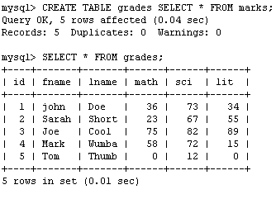
复制表
89
我们来创建一个副本：

Slide 90
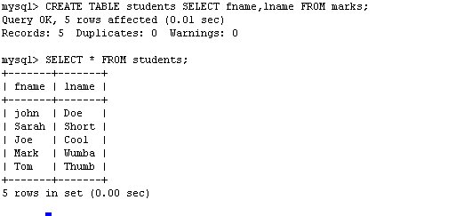
复制表
90
可以通过在SELECT查询中指定字段来限制出现在附表中的字段

Slide 91
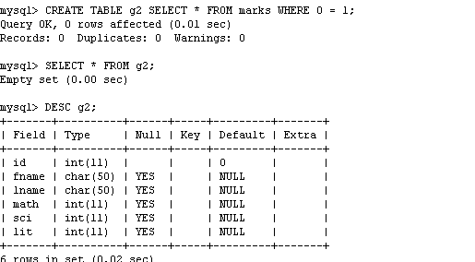
复制表
91
通过使用SELECT 语句创建已存在表的空副本，并且返回一个空结 果集。

Slide 92
Question & Answer
92

Slide 93
目录/Contents
数据库概述
数据库基本操作
MySQL数据类型
数据库操作
索引，视图，触发器
MySQL运算符
储存过程、函数
用户管理
经典面试题

Slide 94
索引
94
索引是创建在表上，对数据库表中一列或者多列进行排序的一种结构。 目的是提高查询速度。
索引的优点和缺点：
  优点：提高数据的检索速度
  缺点：创建和维护索引需要时间；需要占用物理空间；在数据增删 时，需要动态维护索引，降低数据维护速度。

Slide 95
索引
95
索引的设计原则：
  选择唯一性索引
  为经常需要排序(ORDER BY)，分组(GROUP BY、DISTINCT)和联合
(UNION)等操作的字段加索引
  常用做查询条件的字段建立索引
  限制索引数目
  尽量使用数据量小的字段建立索引
  尽量使用字段的前缀来索引
  删除不在使用或者很少使用的索引

Slide 96
索引
96
创建索引
CREATE TABLE 表名 (属性名 数据类型 [完整性约束条件]，
  属性名 数据类型 [完整性约束条件]，
  …
  [UNIQUE|FULLTEXT|SPATIAL] INDEX|KEY
    [别名] （属性名1 [(长度)]
[ASC|DESC] ));
删除索引
– DROP INDEX 索引名 ON 表名;

Slide 97
普通索引
97
创建索引：CREATE INDEX indexName ON tableName(tableColumns(length));
如果是CHAR，VARCHAR类型，length可以小于字段实际长度;如果是 BLOB
和 TEXT 类型，必须指定 length，下同。
修改表结构：ALTER tableName ADD INDEX[indexName] ON
(tableColumns(length))
创建表的时候直接指定：CREATE TABLE tableName ( [...],INDEX [indexName] (tableColumns(length)) ;

Slide 98
唯一索引
98
它与前面的"普通索引"类似，不同的就是：索引列的值必须唯一，但允 许有空值。如果是组合索引，则列值的组合必须唯一。它有以下几种创 建方式：
创建索引：CREATE UNIQUE INDEX indexName ONtableName(tableColumns(length))
修改表结构：ALTER tableName ADD UNIQUE[indexName] ON (tableColumns(length))
创建表的时候直接指定：CREATE TABLE tableName ( [...],UNIQUE
[indexName] (tableColumns(length));

Slide 99
主键索引
99
它是一种特殊的唯一索引，不允许有空值。一般是在建表的时候同时 创建主键索引：
CREATE TABLE testIndex(i_testID INT NOT NULL AUTO_INCREMENT,vc_NameVARCHAR(16) NOT NULL,PRIMARY KEY(i_testID));
当然也可以用ALTER 命令。记住：一个表只能有一个主键。

Slide 100
官网示例 employee
100
use employees;
show index from employees\G
desc employees;
查询birth_date = '1961-07-21' and first_name='Danai'
对birth_date 和first_name创建索引
再查询birth_date = '1961-07-21' and first_name='Danai'
看下时间是否有差别。

Slide 101

示例
101

Slide 102
视图
102
视图是一种虚拟的表，是从数据库中一个或者多个表中导出来的表。还 可以在已定义的视图的基础上定义。数据库中只存放了视图的定义，实 际数据还在原来的表中。
视图作用：
  操作简单化
  增加数据安全性
  提高表的逻辑独立性

Slide 103
视图、表区别
103
视图是已经编译好的sql语句。而表不是
视图没有实际的物理记录。而表有。
表是内容，视图是窗口
表只用物理空间而视图不占用物理空间，视图只是逻辑概念的存在，表 可以及时对它进行修改，但视图只能有创建的语句来修改
表是内模式，视图是外模式
视图是查看数据表的一种方法，可以查询数据表中某些字段构成的数据， 只是一些SQL语句的集合。从安全的角度说，视图可以不给用户接触数 据表，从而不知道表结构。
表属于全局模式中的表，是实表；视图属于局部模式的表，是虚表。
视图的建立和删除只影响视图本身，不影响对应的基本表。

Slide 104
视图、表联系
104
视图（view）是在基本表之上建立的表，它的结构（即所定义的列） 和内容（即所有数据行）都来自基本表，它依据基本表存在而存在。 一个视图可以对应一个基本表，也可以对应多个基本表。视图是基本 表的抽象和在逻辑意义上建立的新关系。

Slide 105
视图
105
创建视图
CREATE [ALGORITHM = {UNDEFINED|MERGE|TEMPTABLE}] VIEW 视图名 [(属性清 单)] AS SELECT 语句 [WITH [CASCADED|LOCAL] CHECK OPTION];
  ALOGRITH 是可选参数，表示视图使用的算法。
    UNDEFINED 表示MySQL将自动选择所使用的算法
    MERGE 表示将使用视图的语句与视图定义的语句合并起来，使得视图的 定义的某一部分代替语句部分。
    TEMPTATBLE表示将视图的结果存入临时表，然后使用临时表执行语句。
  WITCH CHECK OPTION
    可选参数表示更新视图时要保证在该视图的权限范围之内。
    CASCDED表示更新视图时要满足所有相关视图和表的条件，该参数为默 认值。LOCAL 表示更新视图时，只要满足视图本身定义的条件即可。
示例：在单表上创建视图
  CREATE VIEW student_view AS select * from student;

Slide 106
视图
106
修改视图
– 当基本表的某些字段发生改变之后，可以通过修改视图来保持视图和
基本表的一致。
语法：
  CREATE OR REPLACE [ALGORITHM = {UNDEFINED|MERGE|TEMPTABLE}]
VIEW 视图名 [(属性清单)] AS SELECT 语句 [WITH
[CASCADED|LOCAL] CHECK OPTION]; （修改和创建）
  ALTER [ALGORITHM = {UNDEFINED|MERGE|TEMPTABLE}] VIEW 视图名
[(属性清单)] AS SELECT 语句 [WITH [CASCADED|LOCAL] CHECK
OPTION];（只能修改已经存在的视图)

Slide 107
视图
107
删除视图
  DROP VIEW [IF EXIST] 视图名列表 [RESTRICT|CASCADED]
  视图名列表以逗号隔开

Slide 108
视图
108
查看视图基本信息:
  DESCRIBE 视图名;
查看视图详细信息：
  SHOW TABLE STATUS LIKE “视图名”;
  SHOW CREATE VIEW 视图名；
  SELECT * from information_schema.views;

Slide 109
使用employees
109
创建视图,显示部门的first_name、dept_name、title
通过show tables;看看有什么不同
查询视图

Slide 110
示例
110
create view view1 as SELECT first_name,dept_name,title from departments,dept_manager,employees,titles where dept_manager.dept_no=departments.dept_no and dept_manager.emp_no
=employees.emp_no and employees.emp_no and titles.emp_no;
show tables;
select * from view1;

Slide 111
触发器
111
定义：
  触发器是由INSERT，UPDATE和DELETE等事件触发的某种操作。满足 触发器的触发条件时，数据库系统就会执行触发器定义的程序语句。 这样可以保证某些操作的一致性。
创建只有一个执行语句的触发器
  CREATE TRIGGER 触发器名 BEFORE|AFTER 触发事件 ON 表名 FOR EACH
ROW 执行语句；
  触发事件：INSERT，UPDATE，DELETE
  FOR EACH ROW 表示每一条记录满足条件都会触发。
  执行语句：指出发后执行的程序。

Slide 112

触发器
112
创建有多个执行语句的触发器
BEGIN和END之间表示要执行的多个语句内容，每条语句以分号结束。
在创建触发器时，用DELIMITER && 和DELIMITER；完成分号替换。
查看触发器
  SHOW TRIGGERS；
  通过information_schema下的数据表triggers查询
  SELECT * from information.triggers WHERE TRIGGER_NAME=“ 触 发器名”
删除触发器
  DROP TRIGGER 触发器名;

Slide 113
示例
113
创建一个表，有ci1 int ,ci2 int ,sum int，插入时，自动算出sum的值。
创建一个触发器

Slide 114
示例
114
mysql> create table t2(ci1 int,ci2 int ,sum int);
mysql> delimiter &&
mysql> create trigger t2 before insert on t2 for each ROW
-> begin
-> set new.sum=new.ci1+new.ci2;
-> end && delimiter ;
mysql> insert into t2 value(2,3,NULL); mysql> select * from t2;

Slide 115
Question & Answer
115

Slide 116
目录/Contents
数据库概述
数据库基本操作
MySQL数据类型
数据库操作
索引，视图，触发器
MySQL运算符
储存过程、函数
用户管理
经典面试题

Slide 117
MySQL运算符
117
算数运算符
比较运算符
逻辑运算符
位运算符

Slide 118
算数运算符
118
用字符串表示的数字在任何可能便于计算的地方都被自动地转换为数字。 当执行转换时，MySQL遵循两个基本规则：
  如果第一位是数字的字符串被用于一个算数运算中，那么它被转换为这个数 字的值。
  如果一个包含字符和数字混合的字符串不能被正确的转换为数字，那么它被 转换成0。

Slide 119
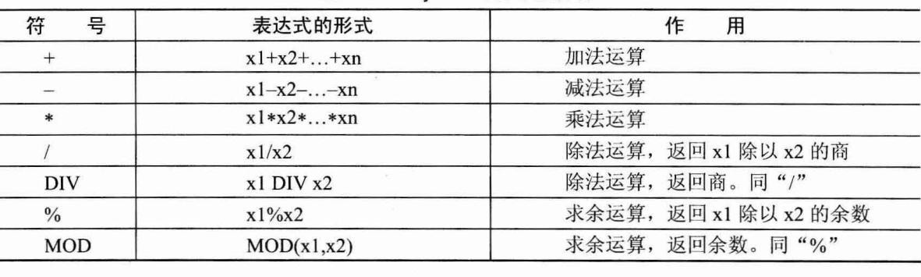
算数运算符
119

Slide 120
比较运算符
120

Slide 121
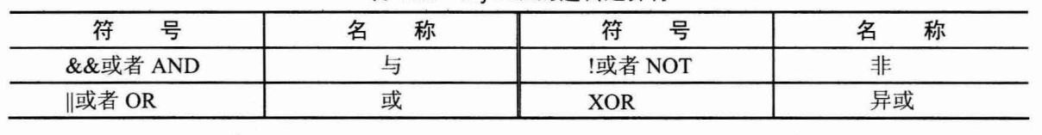
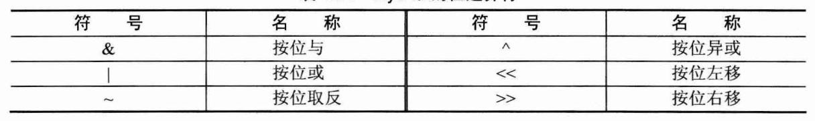
逻辑&位运算符
121

Slide 122
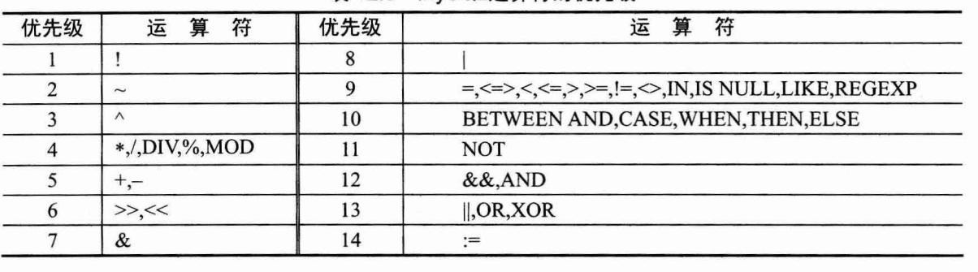
运算符优先级
122

Slide 123
Question & Answer
123

Slide 124
目录/Contents
数据库概述
数据库基本操作
MySQL数据类型
数据库操作
索引，视图，触发器
MySQL运算符
储存过程、函数
用户管理
经典面试题

Slide 125
存储过程
125
定义：
  创建存储过程和函数是指将经常使用的一组SQL语句组合在一起，并 将这些SQL语句当作一个整体存储在MySQL服务器中。
语句：
  CREATE PROCEDURE sp_name([proc_parameter[,…]])[characteristic…] routine_body
  Sp_name :是存储过程的名字
  Proc_parameter:表示存储过程的参数列表；
  Characteristic:表示存储过程的特性;
  Routine_body:是SQL的语句代码，可以用BEGIN…END来标记SQL代码 的开始和结束。

Slide 126
存储过程
126
Proc_parameter中的每个参数由3部分组成。输入输出类型、参数名称、参数
类型
[IN|OUT|INOUT] param_name type
  Characteristic参数有多个取值：
  LANGUAGE SQL：说明routine_body部分是由SQL语言的语句组成，这也是数据库系统默 认的语言。
  [NOT] DETERMINISTIC:指明每次存储过程的执行结果是否确定。默认情况下结果是非确 定的。
  {CONTAINS SQL |NO SQL|READS SQL DATA|MODIFIES SQL DATA}：指明子程序使用SQL语
句的限制。默认情况下指定为CONTAINS SQL。
    CONTAINS SQL ：表示子程序包含SQL语句，但不含读写数据的语句。
    NO SQL：表示子程序不包含SQL语句。
    READS SQL DATA：表示子程序包含读数据的语句。
    MODIFIES SQL DATA ：表示子程序中包含写数据的语句。

Slide 127

存储过程
127
SQL SECURITY{DEFINER|INVOKER}：指明谁有权来执行。默认是DEFINER.
  DEFINER：表示只有定义者才有权执行
  INVOKER：表示调用者可以执行。
COMMENT ‘string’：注释信息
示例：
直接在mysql命令行下source即可。

Slide 128
存储函数
128
CREATE FUNCTION sp_name([func_parameter[,…]]) RETURNS type
[characteristic…] routine_body
  Sp_name:是存储函数的名字
  Func_parameter:是存储函数的参数列表
Fun_parameter：可由多个参数构成，每个参数由参数名称和参数类型组成。 Param_name type
  RETRUNS type:指定返回值的类型
  Characteristic:指定存储函数的特性，该参数的取值与存储过程的取值一样。
  routine_body:同存储过程

Slide 129
存储过程、函数
129
在存储过程和函数中可以定义和使用变量，这些变量的作用范围是
BEGIN…END的程序段中。
定义变量：DECLARE var_name[,…] type [default value];
  示例：DECLARE my_sql INT default 10;
为变量赋值：SET var_name=expr[,var_name=expr]…
  示例：SET my_sql = 30;
MySQL中还可以SELECT …INTO 语句为变量赋值。

Slide 130
存储过程、函数
130
光标（游标）：
  查询语句可能查出多条记录，对多条记录使用光标来逐条读取定位。
  光标必须声明在处理程序之前，并且声明在变量和条件之后。
  声明光标，打开光标，使用光标，关闭光标
  DECLARE cursor_name CURSOR FOR select_statement;
  OPEN cursor_name;
  FEACH cursor_name INTO var_name[,var_name…];
  CLOSE cursor_name;
流程控制
MySQL语句可以使用IF 语句，CASE 语句，LOOP语句，LEAVE语句，
ITERATE语句，REPEAT语句和WHILE 语句来进行流程控制。

Slide 131
存储过程、函数
131
调用存储过程、函数
  CALL sp_name([parameter[,…]]); 使用SELECT 来查看存储过程的输 出值。
查看存储过程、函数的状态
  SHOW {PROCEDURE|FUNCTION} STATUS [LIKE “pattern”];
  LIKE pattern用来匹配存储过程或者函数名。
查看存储过程或者函数的定义
  SHOW CREATE {PROCEDURE|FUNCTION} sp_name;
  SELECT * FROM information_schema.Routines WHERE
ROUTINE_NAME=“sp_name”

Slide 132
存储过程、函数
132
修改存储过程
  ALTER {PROCEDURE|FUNCTION} sp_name [characteristic…];
删除存储过程
  DROP {PROCEDURE|FUNCTION} sp_name;
示例：使用前面触发器的例子
有一个表，有ci1 int ,ci2 int ,sum int，现在创建一个存储过程，调用传
入参数ci1,ci2时，自动插入数据。

Slide 133
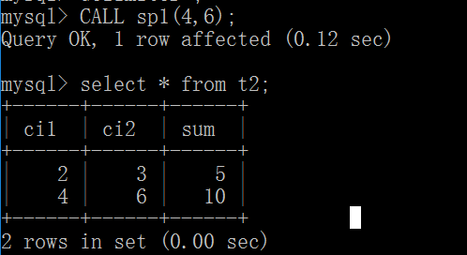
存储过程、函数
133
创建存储过程
mysql> delimiter &&
mysql> create procedure sp1(in c1 int,in c2 int)
-> begin
-> insert into t2(ci1,ci2) values(c1,c2);
-> end &&
Query OK, 0 rows affected (0.08 sec)
mysql> delimiter ;
show procedure status\G 查看存储过程

Slide 134
Question & Answer
134

Slide 135
目录/Contents
数据库概述
数据库基本操作
MySQL数据类型
数据库操作
索引，视图，触发器
MySQL运算符
储存过程、函数
用户管理
经典面试题

Slide 136
MySQL用户账户管理
136
权限验证
账户创建
账户密码修改
帐号删除

Slide 137
MySQL权限的验证步骤
137
通过用户管理模块
访问控制模块

Slide 138
权限验证步骤
138
首先会对mysql.user表去验证，验证的内容user,host,password 的 相关信息进行验证，用户管理模块相当是一个看守大门的卫兵， 如果OK的话，则继续向下验证，转到访问控制模块，不OK，返回 拒绝。
解析相关query语句后，根据提交的内容，验证是否具有授权表中 的权限，开始权限查找，匹配成功的话，继续往下执行，匹配失 败的话，请求拒绝。

Slide 139
MySQL用户管理模块
139
主要的表mysql.user
涉及的主要列user,host,password

Slide 140
MySQL访问控制模块
140
涉及的权限，global level.database level,table
level,column level
涉及的表（mysql.user，mysql.db,mysql. tables_priv,mysql. columns_priv）
等级从高到低 global level-→database level-→table level-
→column level

Slide 141
创建新用户的方法
141
Create user 方式
Grant 的方式；
手动修改授权表（需要刷新授权表到内存）

Slide 142
创建新用户的方法
142
新建一个本地test用户密码test,对haha库所有表有访问权限.
方法一
Create user ‘test’@’localhost identified by ‘test’ Grant select on haha.* to ‘test’@’localhost’;
第二种方法
Grant select on haha.* to ‘test’@’localhost’ identified by ‘test’;

Slide 143
创建新用户的方法
143
方法三
insert into mysql.user(Host,User,Password) values('localhost',‘test',password(‘test'));
insert into db(Host,Db,User,Select_priv)
values('localhost',‘test,‘haha','Y');
flush privileges;

Slide 144
MySQL修改密码篇
144
方法一
Mysqladmin –u username –h 主机名 –p password ‘新密
码’
方法二
Set password for ‘用户名’@’主机名’ =password(‘新密码’)； Set password =password(‘新密码’)
方法三
Grant usage on *.* to ‘用户名’@’主机名’ identified by ‘新
密码’

Slide 145
MySQL修改密码篇
145
方法四
Update user set password=password(‘新密码’) where host=‘主机名’ and user=‘用户名’

Slide 146
删除用户的方法,授权回收
146
Drop user ‘用户名’@’密码’
授权回收revoke 权限列表 from ‘用户名’@’主机名字’
查看相关授权表情况

Slide 147
查看授权情况
147
查看系统用户select user,host,password from mysql.user;
Show grants for ‘用户名’@’主机名’
对应的授权表（mysql.user，mysql.db,mysql. tables_priv,mysql. columns_priv）
也可从information_schema查看权限情况
（ USER_PRIVILEGES ， SCHEMA_PRIVILEGES ，
TABLE_PRIVILEGES ，COLUMN_PRIVILEGES ）

Slide 148
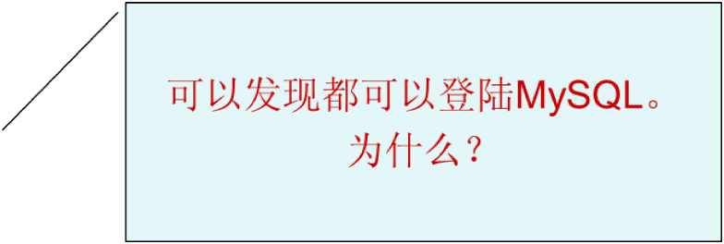
MySQL用户名和密码
148
刚安装完MySQL，未做任何修改前，做以下实验：
命令1：mysql –u root ; select user();
命令2：mysql –u root -p; select user();
命令3：mysql –u 任意用户名;
select user();

Slide 149
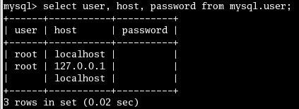
MySQL用户名和密码
149
执行命令select user, host, password from mysql.user
可以发现mysql的帐户名包括用户名和主机名，并且默认的mysql 的root用户密码为空，并且存在一个本地的空用户名的帐户，所 以输入任意的用户名也可以登陆mysql。

Slide 150
实例
150
本小节将创建一个名为aric的用户，初始密码设置为“abcdef”。该用户 对test数据库下的所有表拥有查询、更新和删除的权限。用户创建成 功后进行如下操作：
（1）使用root用户将其密码修改为“aaabbb”。
（2）查看aric用户的权限。
（3）收回aric用户的删除权限。
（4）删除aric用户。
本实例的执行步骤如下：
1．创建aric用户
2．查看aric用户的权限
3．收回aric用户的删除权限
4．删除aric用户

Slide 151
数据库mysqladmin
151
mysqladmin命令
  完成许多系统管理任务，如创建或删除一个数据库、修改密 码等
格式：mysqladmin [option] admincommand
  创建数据库
mysqladmin –u root –p create newdb
  删除数据库
mysqladmin –u root –p drop newdb
  更改密码
mysqladmin –u root –p password “newpasswd”

Slide 152
数据库备份
152
mysqldump命令
– 用于为数据库创建备份
格式：mysqldump [option] dbname > bak.sql mysqldump –u root –p tmpdb > backuptmp.sql
  备份出来的是一个文本文件，默认为utf-8字符集，如果想 使用另外一种字符集，必须使用
--default-character-set=gbk选项来设置
  数据库导入
– mysql -t -u root -p < backuptmp.sql

Slide 153
数据库导入
153
处理SQL文件
  处理存放在文件里的SQL命令
  格式：mysql [option] dbname < file.sql
mysql –u root –p --default-character-set=latin1 dbname < backup.sql
注：latin1是MySQL4.0的默认字符集或者utf-8是MySQL5.0的默认字符集，如果不 知道使用什么字符集的时候，可以选用这两个其中一个
字符集
  Windows命令窗口默认字符集为cp850或者gbk，因此存在许多字符显示不出 来的问题。
  可以在mysql命令加入--default-character-set=cp850或gbk选项，cp850字符集需 要再追加一个 --character-sets-dir=
C:/MySQL/share/characters选项

Slide 154
Question & Answer
154

Slide 155
目录/Contents
数据库概述
数据库基本操作
MySQL数据类型
数据库操作
索引，视图，触发器
MySQL运算符
储存过程、函数
用户管理
经典面试题

Slide 156
目录/Contents
数据库概述
数据库基本操作
MySQL数据类型
数据库操作
索引，视图，触发器
MySQL运算符
储存过程、函数
用户管理
MySQL实战(C语言）
经典面试题

Slide 157
试题1
171
用一条SQL 语句 查询出每门课都大于80 分的学生姓名
name | kecheng | fenshu
张三 | 语文 | 81
张三 | 数学 | 75
李四 | 语文 | 76
李四 | 数学 | 90
王五 | 语文 | 81
王五 | 数学 | 100
王五 | 英语 | 90
A: select distinct name from table where name not in (select distinct name from table where
fenshu<=80)
select name from table group by name having min(fenshu)>80

Slide 158
试题2
172
学生表 如下:
自动编号 学号
姓名 课程编号 课程名称 分数
1 2005001 张三 0001
2 2005002 李四 0001
3 2005001 张三 0001
数学 69
数学 89
数学 69
删除除了自动编号不同, 其他都相同的学生冗余信息
A: delete tablename where 自动编号 not in(select min( 自动编号) from
tablename group by 学号, 姓名, 课程编号, 课程名称, 分数)

Slide 159
试题3
173
一个叫 team 的表，里面只有一个字段name, 一共有4 条纪录，分别是 a,b,c,d, 对应四个球对，现在四个球对进行比赛，用一条sql 语句显示所 有可能的比赛组合.
你先按你自己的想法做一下，看结果有我的这个简单吗？
答：select a.name, b.name from team a, team b
where a.name < b.name

Slide 160
试题4
174
怎么把这样一个表儿
year month amount
1991 | 1 | 1.1
1991 | 2 | 1.2
1991 | 3 | 1.3
1991 | 4 | 1.4
1992 | 1 | 2.1
1992 | 2 | 2.2
1992 | 3 | 2.3
1992 | 4 | 2.4
答案一、 select year, (select amount from | aaa m where month=1 | and m.year=aaa.year) as
m1,
(select amount from | aaa m where month=2 | and m.year=aaa.year) as
m2,
(select amount from | aaa m where month=3 | and m.year=aaa.year) as
m3, (select amount from | aaa m where month=4 | and m.year=aaa.year) as
m4
查成这样一个结果
from aaa group by year
year m1 m2 m3 m4 1991 1.1 1.2 1.3 1.4
1992 2.1 2.2 2.3 2.4

Slide 161
试题5
175
拷贝表( 拷贝数据, 源表名：a 目标表名：b)
SQL: insert into b(a, b, c) select d,e,f from a;

Slide 162
试题6
176
日程安排提前五分钟提醒
SQL: select * from 日程安排 where datediff('minute',f 开始时 间,getdate())>5

Slide 163
试题7
177
触发器的作用？
答：触发器是一中特殊的存储过程，主要是通过事件来触发而被执行的。它可以强化约束， 来维护数据的完整性和一致性，可以跟踪数据库内的操作从而不允许未经许可的更新和变化。 可以联级运算。如，某表上的触发器上包含对另一个表的数据操作，而该操作又会导致该表 触发器被触发。
什么是存储过程？用什么来调用？
答：存储过程是一个预编译的 SQL 语句，优点是允许模块化的设计，就是说只需创建一次， 以后在该程序中就可以调用多次。如果某次操作需要执行多次 SQL ，使用存储过程比单纯
SQL 语句执行要快。可以用一个命令对象来调用存储过程。
索引的作用？和它的优点缺点是什么？
答：索引就一种特殊的查询表，数据库的搜索引擎可以利用它加速对数据的检索。它很类似 与现实生活中书的目录，不需要查询整本书内容就可以找到想要的数据。索引可以是唯一的， 创建索引允许指定单个列或者是多个列。缺点是它减慢了数据录入的速度，同时也增加了数 据库的尺寸大小。

Slide 164
试题8
178
维护数据库的完整性和一致性，你喜欢用触发器还是自写业务逻辑？为什么？
答：我是这样做的，尽可能使用约束，如 check, 主键，外键，非空字段等来约束，这样做效率最高，也最 方便。其次是使用触发器，这种方法可以保证，无论什么业务系统访问数据库都可以保证数据的完整新和 一致性。最后考虑的是自写业务逻辑，但这样做麻烦，编程复杂，效率低下。
什么是事务？什么是锁？
答：事务就是被绑定在一起作为一个逻辑工作单元的 SQL 语句分组，如果任何一个语句操作失败那么整个 操作就被失败，以后操作就会回滚到操作前状态，或者是上有个节点。为了确保要么执行，要么不执行， 就可以使用事务。要将有组语句作为事务考虑，就需要通过ACID 测试，即原子性，一致性，隔离性和持久 性。
锁：在所以的 DBMS 中，锁是实现事务的关键，锁可以保证事务的完整性和并发性。与现实生活中锁一 样，它可以使某些数据的拥有者，在某段时间内不能使用某些数据或数据结构。当然锁还分级别的。
什么叫视图？游标是什么？
答：视图是一种虚拟的表，具有和物理表相同的功能。可以对视图进行增，改，查，操作，试图通常是有 一个表或者多个表的行或列的子集。对视图的修改不影响基本表。它使得我们获取数据更容易，相比多表 查询。
游标：是对查询出来的结果集作为一个单元来有效的处理。游标可以定在该单元中的特定行，从结果集的 当前行检索一行或多行。可以对结果集当前行做修改。一般不使用游标，但是需要逐条处理数据的时候， 游标显得十分重要。

Slide 165
试题9
179
为管理业务培训信息，建立3个表：
S(S#,SN,SD,SA)S#,SN,SD,SA分别代表学号，学员姓名，所属单位，学员年龄 C(C#,CN)C#,CN分别代表课程编号，课程名称
SC(S#,C#,G) S#,C#,G分别代表学号，所选的课程编号，学习成绩
（1）使用标准SQL嵌套语句查询选修课程名称为’税收基础’的学员学号和姓名?
答案：select s# ,sn from s where S# in(select S# from c,sc where c.c#=sc.c# and cn=’税收基础’)
使用标准SQL嵌套语句查询选修课程编号为’C2’的学员姓名和所属单位? 答：select sn,sd from s,sc where s.s#=sc.s# and sc.c#=’c2’
使用标准SQL嵌套语句查询不选修课程编号为’C5’的学员姓名和所属单位? 答：select sn,sd from s where s# not in(select s# from sc where c#=’c5’)
(4)查询选修了课程的学员人数
答：select 学员人数=count(distinct s#) from sc
(5) 查询选修课程超过5门的学员学号和所属单位?
答：select sn,sd from s where s# in(select s# from sc group by s# having count(distinct c#)>5)

Slide 166
试题10
180
查询A(ID,Name)表中第31至40条记录，ID作为主键可能是不是连续增长的
列，完整的查询语句如下：
select top 10 * from A where ID >(select max(ID) from (select top 30 ID from A order by A ) T) order by A
查询表A中存在ID重复三次以上的记录,完整的查询语句如下：
select * from(select count(ID) as count from table group by ID)T where T.count>3

Slide 167
Question & Answer
181

